Slide 1
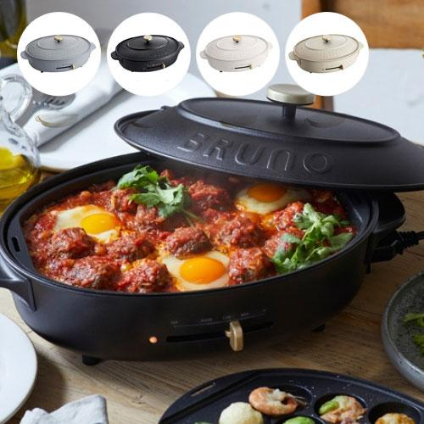
【提案書】
ブルーノ オーバルホットプレート
平面、たこ焼き、深鍋の3種類のプレートがセットになっているため、これひとつであらゆるプレート料理が可能なホットプレート。ハンドルも付属されているためプレートの取り替えも容易です。
特徴
納期
納期スペース
仕様
素材 : 本体：スチール/フェノール樹脂平面プレート・たこ焼きプレート：アルミニウム合金(内面ふっ素樹脂塗膜加工)深鍋：アルミニウム合金(内面セラミックコート、外面ふっ素樹脂塗膜加工)くず受けトレイ：スチールプレート取り替え用ハンドル：ステンレス鋼
サイズ : 横幅： 390mm、高さ：150mm、奥行：260mm、重量：約2800g
機能 : プレート取り替え式、温度調節、くず受けトレイ
付属品 : 平面プレート、たこ焼きプレート、深鍋、プレート取り替え用ハンドル×2、シリコンマット、マグネット式脱着電源コード
包装 : 紙箱
注意事項 : ※【オーバルホットプレート】には平面プレート・たこ焼きプレート・深鍋が付属しています。※工場出荷時にはフタの取っ手が内側に取りつけてあります。ネジをはずし外側に取りつけ直してください。※サイズの都合上、他の商品とのおまとめラッピングは承りかねます。
お見積
お見積りスペース

